Slide 1
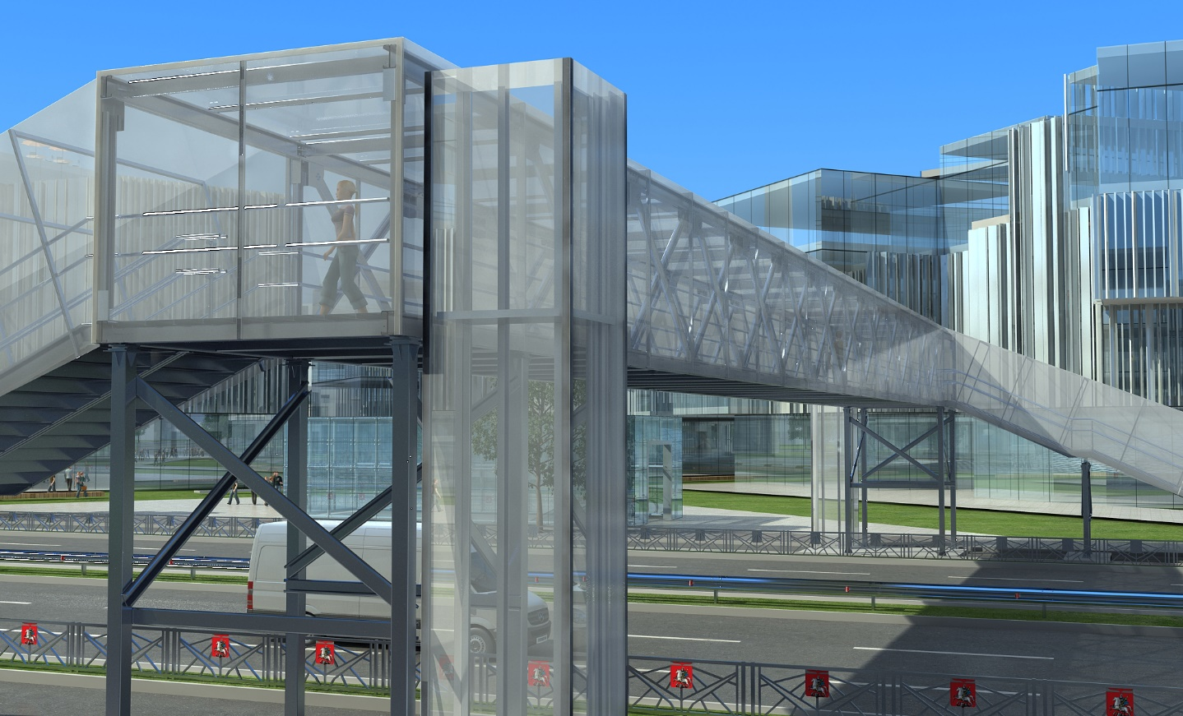
Модульный надземный пешеходный переход

Slide 2
Статистика погибших пешеходов в ДТП (в процентах от общего количества погибших)
2013
2014
2015
2016

Slide 3
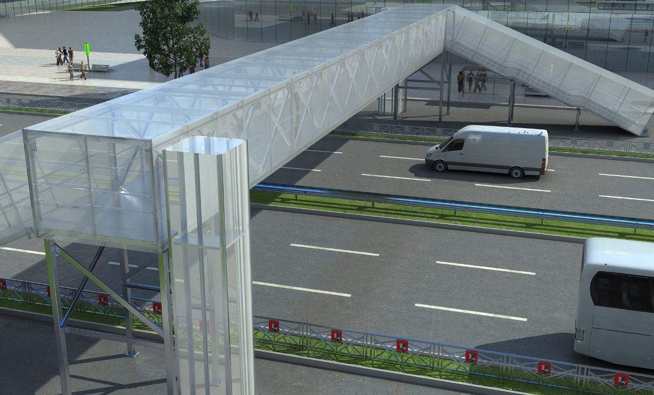
Цели проекта
Разработка конструкции надземного пешеходного перехода, отвечающего следующим требованиям:
Высокая скорость возведения конструкции;
Модульный принцип компоновки;
Сборно-разборная конструкция;
Долговечность (срок службы не менее 30 лет);
Доступность для маломобильных групп населения;
Низкая стоимость строительства.

Slide 4
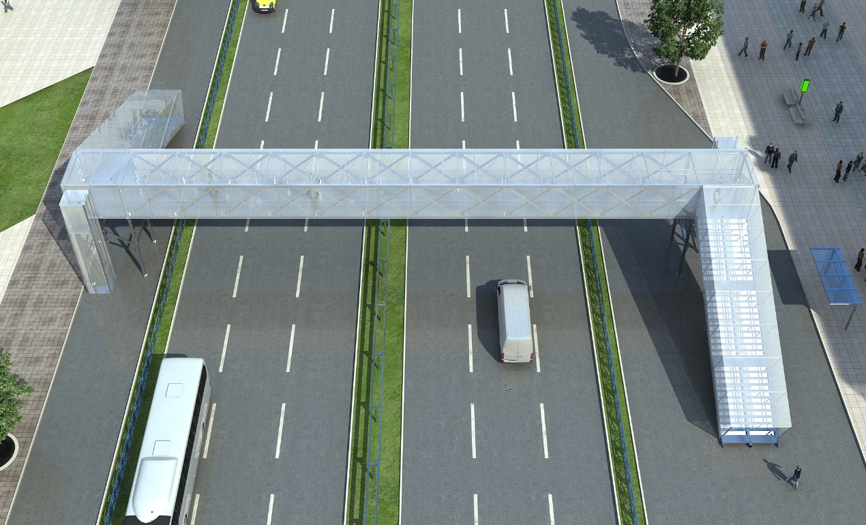
Высокая скорость возведения объекта
вся несущая конструкция перехода выполнена из типовых стальных профилей С- и П-образного сечения;
все узлы заводского изготовления, что исключает выполнение сварочных работ при монтаже;
наличие на складе до 80% комплекта металлоконструкций;
все элементы конструкций адаптированы для автомобильного транспорта.

Slide 5
Модульный принцип компоновки
Входная группа
Лестница
Опора
Пролетное строение 36 м
Входная группа
Лестница
Опора

Slide 6
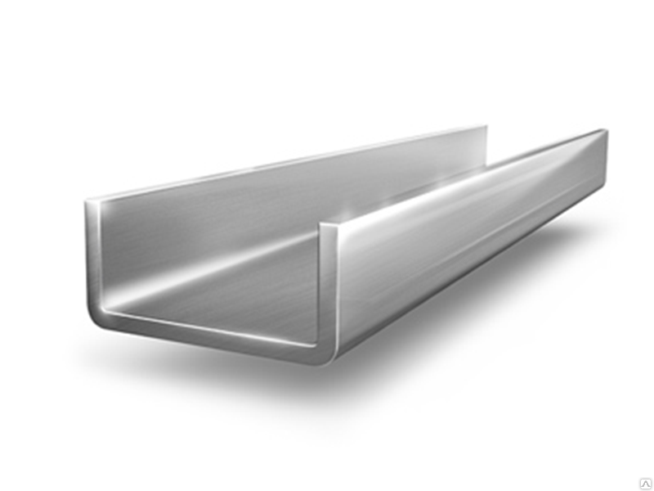
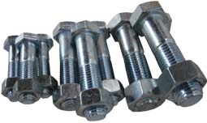
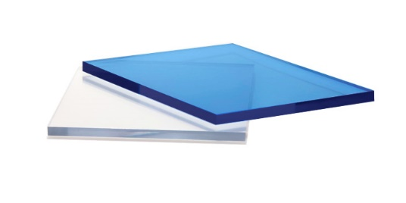
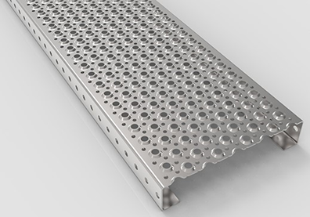
Долговечность конструкции
применения сталей с высоким пределом текучести (до 350 МПа);
надежной технологии антикоррозийной защиты элементов конструкции;
закрытая конструкция, исключающая контакт несущих конструкций с водой и снегом;
применение для обшивки конструкций поликарбоната, имеющего срок службы не менее 30 лет.

Slide 7
Доступность для маломобильных групп населения
подъемник в шахте или пандус;
простая и надежная конструкция «винт-гайка»;
работает в широком диапазоне температур от минус 40 до плюс 40°С.

